Slide 1



BASE DE DATOS 1 HITO 2 PRESENTACION DE PRACTICAS NOMBRE: Joel Reynaldo APELLIDO: Condori Tumiri

Slide 2
OBJETIVOS A MOSTRAR
MANEJO DE LOS DIAGRAMAS MODELO ENTIDAD RELACION E-R
MANEJO DE LLEVAR UN MODELO ER A UN MODELO LOGICO

Slide 3

EMPEZAMOS

Slide 4
¿Qué son las bases de datos?
R.- se llama base de datos, también banco de datos este almacena la información de modo sistemático para su posterior recuperación y preservarla contra el tiempo y deterioro
2. ¿A que se refiere cuando se habla de bases de datos relacionales?
R.- es un tipo de base de datos en la cual los datos están clasificados en tablas, estas tablas están relacionadas entre si
3. ¿Qué es el modelo entidad relación y/o diagrama entidad relación?
R.- es el modelo Entidad-relación es manera grafica de representar la estructura de las bases de datos relacionales. Ayuda a entender la estructura y la relación que tiene las tablas entre si
4. ¿Cuáles son las figuras que representan a un diagrama entidad relación?
Explique cada una de ellas.
R.-

Slide 5
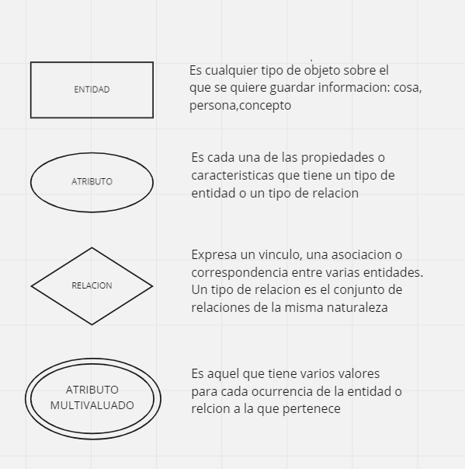
4. ¿Cuáles son las figuras que representan a un diagrama entidad relación? Explique cada una de ellas. R.-

Slide 6
5. ¿Qué es SQL Server y qué es SQL Server Management Studio?
R.- sirve para almacenar toda la información deseada en bases de datos relacionales, como también para administrar dichos datos sin complicaciones

Slide 7
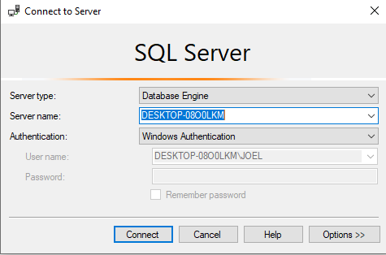
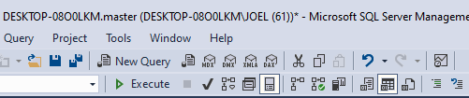
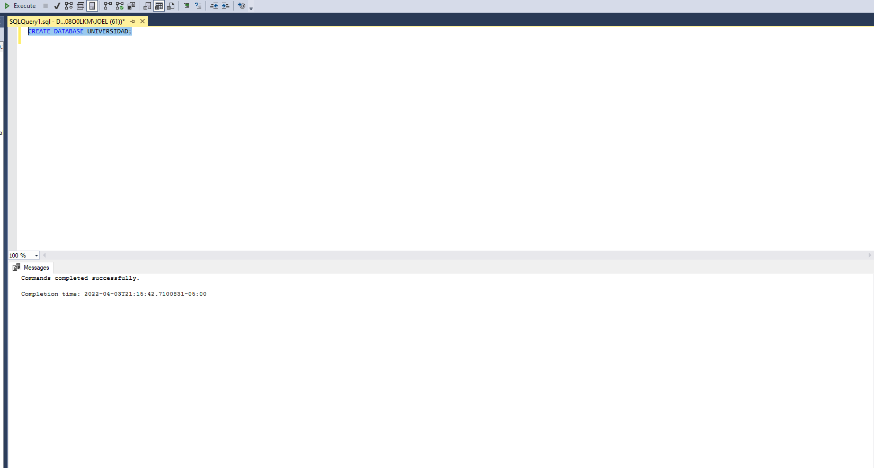
6. ¿Cómo se crea una base de datos?
R.-
CONECTARNOS A NUESTRO COMPUTADOR
Le damos un clic a “New Query”
Luego le damos a “Execute”
Escribimos el código “CREATE DATABASE”
Seguido el nombre
Si seguiste los pasos correctos te saldrá lo siguiente

Slide 8
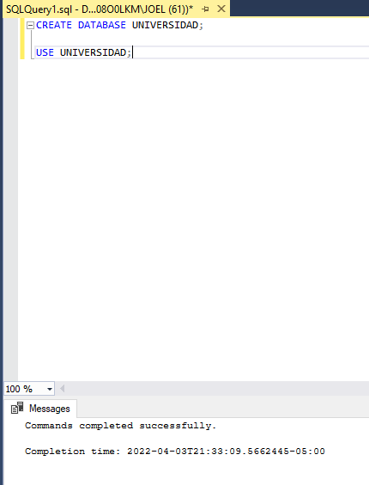
7. ¿Para qué sirve el comando USE?
R.- hacer que una base de datos determinada sea la actual mediante el uso de la sentencia “USE”
8. Crear una tabla cualquiera con 3 columnas y su PRIMARY KEY.
R.-

Slide 9
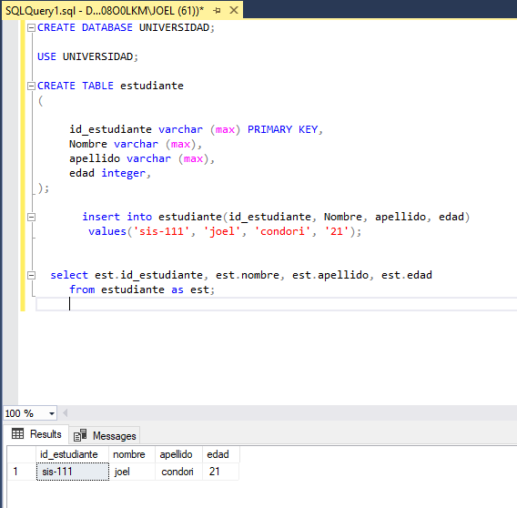
9. Insertar 3 registros a la tabla creada anteriormente
.

Slide 10
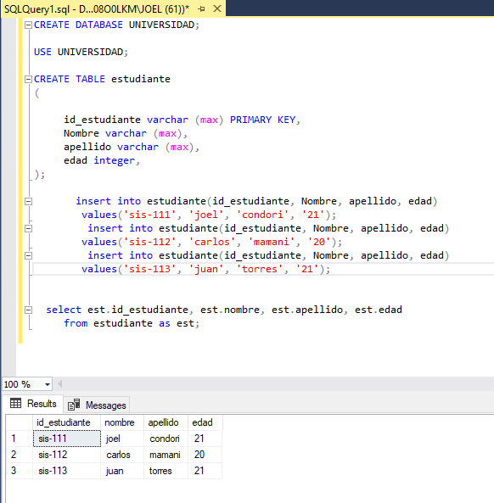
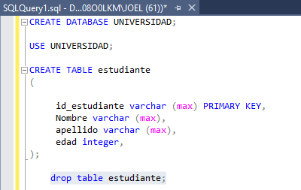
10.¿Cómo se elimina una tabla?

Slide 11
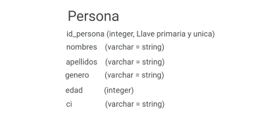
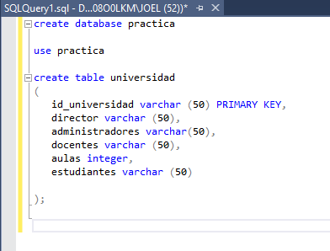
practicas
11.Crear el diseño para una UNIVERSIDAD.
○ Analizar qué cosas debería de tener como atributos una universidad.
○ Adjuntar la imagen que resuelve el problema.
○ Ejemplo:

Slide 12
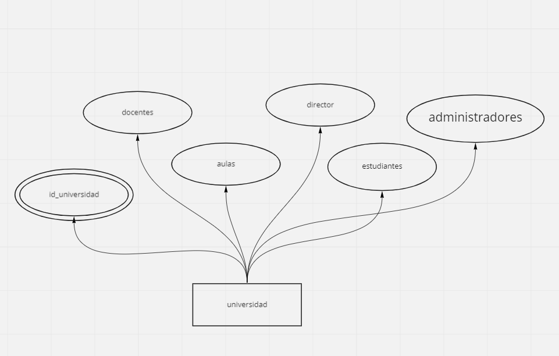
12.Crear el diagrama Entidad Relación E-R para el ejercicio anterior.
○ Adjuntar la imagen del diagrama generado.
○ Ejemplo:

Slide 13
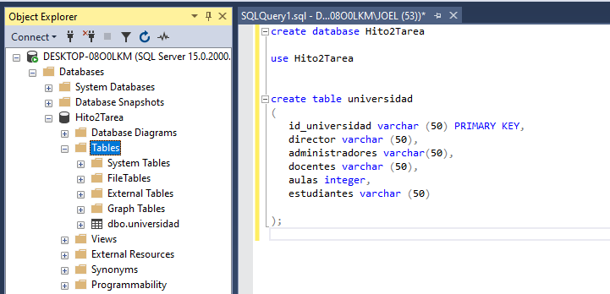
13.Crear la tabla universidad en base al diseño anterior.
○ Crear una base de datos de nombre Hito2Tarea
○ Crear la tabla universidad en la base de datos creada.
○ Adjuntar la consulta SQL (imagen).

Slide 14
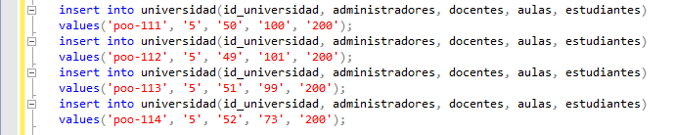
14.Agregar registros a la tabla creada anteriormente.
○ Agregar 4 registros a la tabla creada.
○ Adjuntar la consulta SQL (imagen)

Slide 15
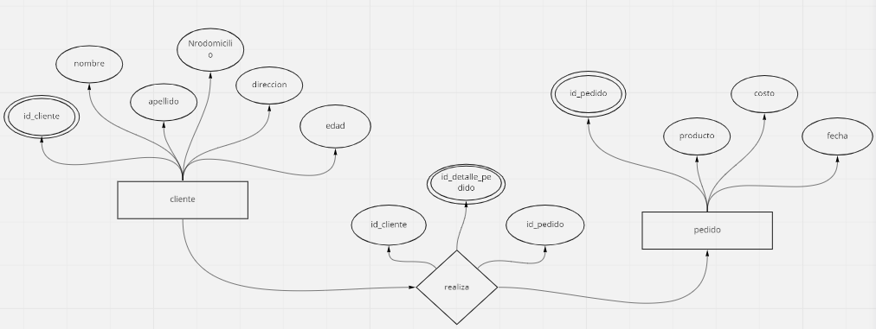
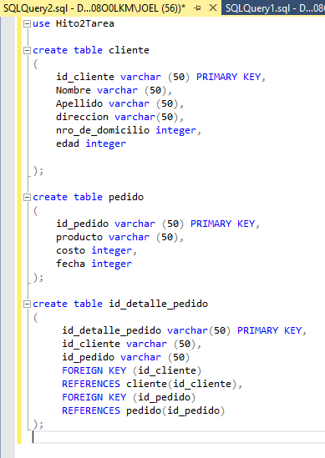
15.Crear las tablas y 2 registros para cada tabla para el siguiente modelo ER.

Slide 16
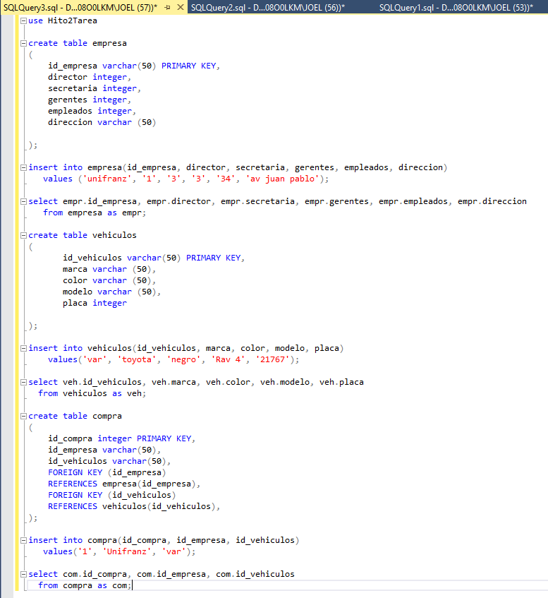
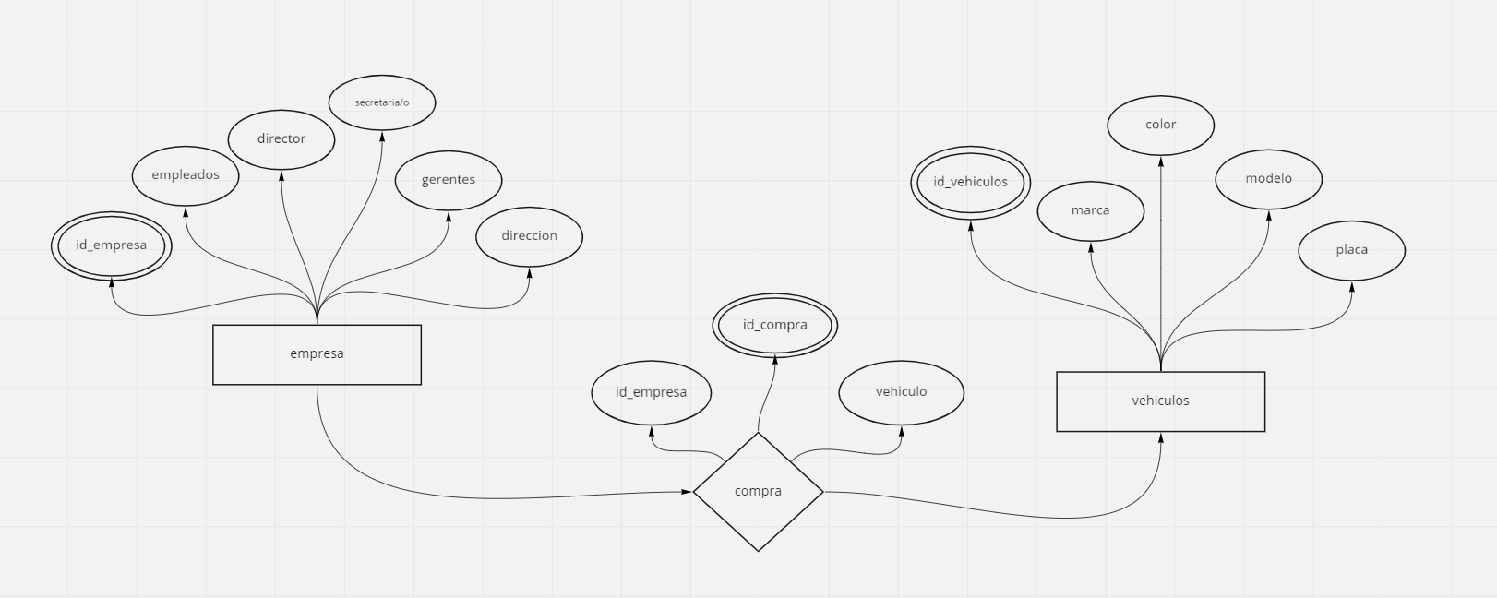
16.Crear el modelo entidad relación ER y su código SQL.
○ El contexto de análisis es:
■ Una empresa compra vehículos.
○ Adjuntar el diagrama Entidad Relación ER (imagen)
○ Adjuntar el código SQL generado.
○ Sugerencia: Podría crear las entidades
■ empresa
■ compra
■ vehículos

